Slide 1
第1章
JavaEE 介绍和环境配置

Slide 2
本课教学内容
JavaEE简介
JDK安装
服务器安装
IDE安装

Slide 3
JavaEE 简介
Java 技术系列的 3 个版本
JavaSE：Java Standard Edition，Java 技术标准版，以界面程序、Java小程序和其它一些典型的应用为目标
JavaEE：Java Enterprise Edition，Java技术企业版，以服务器端程序和企业软件的开发为目标
JavaME：Jave Micro Edition，Java技术微型版，为小型设备、独立设备、互联移动设备、嵌入式设备程序开发而设计

Slide 4
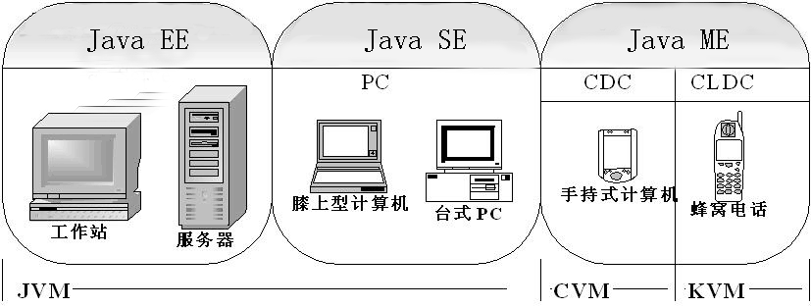
JavaEE 简介
JavaSE、JavaEE、JavaME 之间的关系图

Slide 5
JavaEE 的特点
用来开发 N 层结构的程序：
最简单的软件开发模式，是单机形式
单机
应用程序
数据存储
最简单的开发模式图示

Slide 6
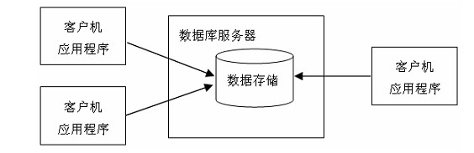
JavaEE 的特点
"胖客户端"开发模式：可以在各个客户端上面运行应用程序，各个客户端都访问服务器端的数据库
胖客户端开发模式图示

Slide 7
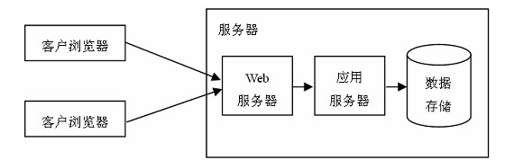
JavaEE 的特点
客户机使用的是浏览器，那么连表示逻辑都可以存放在服务器端，称为"瘦客户端"
基于 Web 的瘦客户端开发模式

Slide 8
JavaEE 的特点
JavaEE 不是一门技术，而是一系列的技术标准
JavaEE 中，与业务逻辑无关的工作可以交给中间件供应商去完成，开发人员可以集中精力在如何创建商业逻辑上，相应地缩短了开发时间，提高整体部署的伸缩性
JavaEE 是一个基于标准的开放的平台

Slide 9
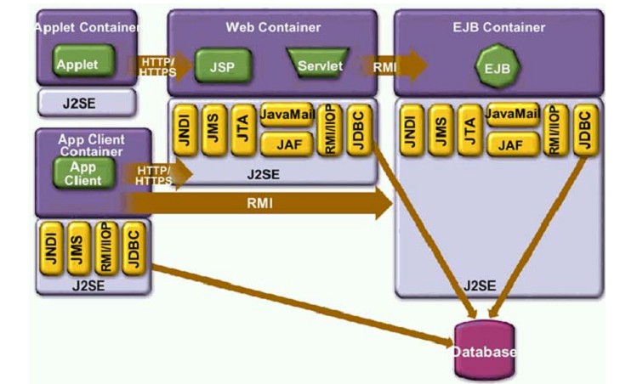
JavaEE 的技术结构
JavaEE 的技术结构，这是引用自 Java 官方网站的一张经典的结构图

Slide 10
JavaEE 的技术结构
JavaEE 的三层结构
运行在客户端机器上的客户层组件。如应用客户端程序和 Applets，是客户层组件，它们可以直接访问数据库
运行在 JavaEE 服务器上的 Web 层组件。Java Servlet 和 JavaServer Pages(JSP)是 Web层组件，它们也可以访问数据库，运行在服务器中的 Web 容器中
运行在 JavaEE 服务器上的业务逻辑层组件。Enterprise JavaBeans(EJB)是业务层组件，也可以访问数据库，运行在服务器中的 EJB 容器中

Slide 11
JavaEE 中的重要技术规范
JavaEE 中的重要技术规范例举
JDBC(Java Database Connectivity)：JDBC API 为访问不同的数据库提供了一种统一的途径
JNDI(Java Name and Directory Interface)：JNDI API 被用于执行名称和目录服务，它提供了一致的模型来存取和操作企业级的资源或应用服务器中的对象

Slide 12
JavaEE 中的重要技术规范
EJB(Enterprise JavaBean)：EJB 提供了一个框架来开发和实施分布式商务逻辑，显著地简化了具有可伸缩性和高度复杂的企业级应用的开发
RMI(Remote Method Invoke)：RMI 协议调用远程对象上的方法，是被 EJB 使用的更底层的协议

Slide 13
JavaEE 中的重要技术规范
JSP(Java Server Pages)：JSP 页面由 HTML 代码和嵌入其中的 Java 代码所组成。服务器在页面被客户端所请求以后，对这些 Java 代码进行处理，然后将生成的 HTML 页面返回给客户端的浏览器
Java Servlet: Servlet 是一种小型的 Java 程序，是比 JSP 更加底层的组件，完成的功能和 JSP 类似

Slide 14
JavaEE 中的重要技术规范
XML(Extensible Markup Language)：XML 是一种标记语言，它被用来在不同的商务过程中共享数据，或者对系统功能进行配置，实际上，它和 JavaEE 没有包含关系
JMS(Java Message Service)：JMS 是用于和面向消息的中间件相互通信的应用程序接口

Slide 15
JavaEE 中的重要技术规范
JTA(Java Transaction Architecture)：JTA 定义了一种标准的 API，应用系统由此可以访问各种事务
JavaMail 和 JAF(JavaBeans Activation Framework)：JavaMail 是用于存取邮件服务器的 API，JavaMail 利用 JAF 来处理 MIME 编码的邮件附件

Slide 16
JDK 安装
在进行 JavaEE 开发时，我们将会使用一系列的软件，如服务器、IDE 等。这些软件的运行，都需要有 JavaSE 的支持；但是，并不是所有的软件都自带了 JDK。因此，需要进行JavaSE 开发环境(JDK)的安装，方便以后开发的进行

Slide 17
JDK 安装
获取 JDK。 在 浏 览 器 地 址 栏 中 输 入 ： http://www.oracle.com/technetwork/java/javase/downloads/index.html ， 可 以 看 到 JavaSE SDK的可下载版本。目前最流行的版本是JavaSE8，点击"Download"，可以根据提示下载。

Slide 18
JDK 安装
如果是在 Windows 平台下进行开发，请务必下载 windows 版本。下载之后，得到一个可执行文件，在本章中为：jdk-8u111-windows-x64.exe。如果是在 Linux 下开发，方法类似架

Slide 19
JDK 安装
安装 JDK。双击下载后的安装文件，得到如图的安装界面
安装界面
安装组件选择

Slide 20
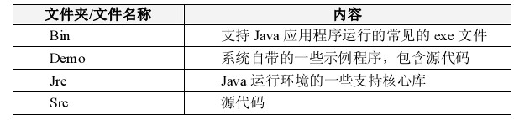
JDK 安装
JDK 安装目录中，比较重要的文件夹或文件的内容详见下表

Slide 21
JDK 安装
环境变量设置
在桌面上右击"我的电脑"，选择"属性"，得到界面；在"高级"中选择"环境变量"
在"系统变量"中找到"Path"，点击"编辑"，将 C:\Program Files\Java\jdk1.8.0_111\bin目录添加到变量内容的最后，注意，该路径和前面的一些路径要用分号隔开
测试实例见课本

Slide 22
服务器安装-Tomcat
下载。 在 浏 览 器 地 址 栏 中 输 入 ： http://tomcat.apache.org ， 可 以 看 到 tomcat的可下载版本
在 Windows 环境下，选择"Windows Service Installer"，即可下载安装版本。下载之后,得到一个可执行文件，在本章中为：apache-tomcat-9.0.0.M15exe。注意，也可以下载压缩包

Slide 23
服务器安装-Tomcat
双击安装文件即可进行安装，具体安装过程见课本图解
如果是默认安装，Tomcat 安装完毕之后，可以在 C:\ProgramFiles\apache-tomcat-9.0.0.M15 下找到安装的目录

Slide 24
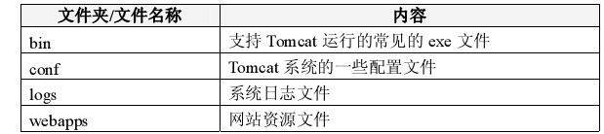
服务器安装-Tomcat
Tomcat 安装目录中，比较重要的文件夹或文件的内容如下表

Slide 25
服务器安装-Tomcat
Tomcat 安装完毕后，要知道其安装成功与否，首先打开 Tomcat。进入 Tomcat 安装目录下的 bin 目录，会发现两个文件，startup.bat是以控制台形式打开Tomcat，shutdown.bat 是关闭 Tomcat
相关测试以及端口配置详见课本

Slide 26
服务器安装-WebLogic12
安装 WebLogic12。具体安装类似Tomcat，具体详见课本图解
如果是默认安装，WebLogic 安装完毕之后，可以在 C:\Oracle\Middleware\Oracle_Home下找到安装的目录

Slide 27
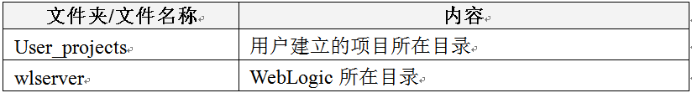
服务器安装-WebLogic12
Oracle_Home安装目录中，比较重要的文件夹或文件的内容如表

Slide 28
IDE 安装-MyEclipse
在浏览器地址栏中输入：http://www.myeclipsecn.com，能够看到 MyEclipse 的各个版本。可以根据提示下载。本章中，下载之后，得到一个可执行文件，为：myeclipse-2016-ci-7-offline-installer-windows.exe。双击下载后的安装文件，可以根据提示进行安装，其中不需要进行太多的配置
MyEclipse 安装好之后，可以通过"File"——"New"菜单建立各种项目，如普通 Java 项目、Web 项目等

Slide 29
绑定MyEclipse和服务器
在 MyEclipse 中使用 服务器，需要首先绑定 JDK。虽然 MyEclipse 下已经内置了 Java 环境，但仍可以使用自行安装的 JDK 来进行支持。因此，首先需要绑定 MyEclipse 和 JDK
具体的绑定过程见课本图解

Slide 30
本章结束
本章总结
JavaEE 的基本理论
JDK、服务器、IDE 安装
上机习题

